Slide 1
КОМПЬЮТЕРНЫЕ
СЕТИ
Севастопольский национальный технический университет
Кафедра Информационных систем
Лекции – 34
Лабораторные занятия – 34
Курсовой проект
© Чернега В.С.

Slide 2
К о м п ь ю т е р н ы е с е т и
Содержание дисциплины:
ОБЩИЕ ПРИНЦИПЫ ПОСТРОЕНИЯ КОМПЬЮТЕРНЫХ СЕТЕЙ
(Обобщенная структура; Коммуникационные протоколы; Способы коммутации; Адресация и маршрутизация; Управление потоками и сигнализация)
2. ЛОКАЛЬНЫЕ КОМПЬЮТЕРНЫЕ СЕТИ
(Топология ЛКС; Сети Ethernet и Token Ring; Высокоскоростные сети; Сегментация ЛКС; Беспроводные сети)
3. КОМПЬЮТЕРНАЯ СЕТЬ ИНТЕРНЕТ
(Особенности функционирования объединенных сетей; Протоколы IP/TCP;
Маршрутизация в IP–сетях; Протоколы управления ICMP; Сервисные службы)
4. ГЛОБАЛЬНЫЕ СЕТИ СВЯЗИ
(Аналоговые и цифровые сети; Цифровая сеть интегрального обслуживания; сети X.25, Frame Relay, ATM; IP-технологии в глобальных сетях)
5. БЕЗОПАСНОСТЬ КОМПЬЮТЕРНЫХ СЕТЕЙ
(Общая характеристика безопасности КС; Пути проникновения нарушителей в КС; Способы борьбы с проникновениями; Брандмауэры)

Slide 3
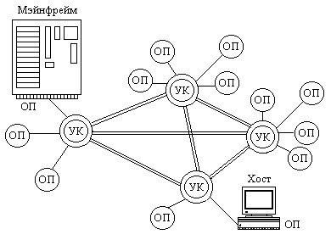
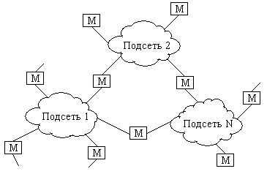
К о м п ь ю т е р н ы е с е т и
Компьютерная сеть; Узел коммутации; Трафик; Мейнфрейм; Хост; Рабочая станция; Подсеть; Шлюз; Маршрутизатор; Звено данных.
Обобщенная структурная схема компьютерной сети
Структура объединенной компьютерной сети Интернет

Slide 4
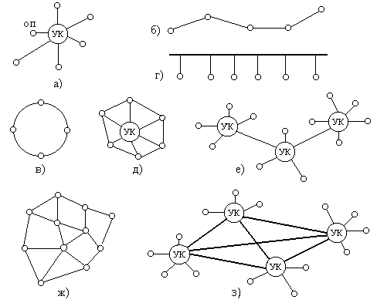

К о м п ь ю т е р н ы е с е т и
Топология компьютерных сетей:
а) радиальная;
б) линейная;
В) кольцевая;
Г) шинная;
Д) радиально-кольцевая;
е) радиально-узловая;
Ж) сеточная;
З) многосвязная.
Двухточечное а) и многоточечное б) соединения звеньев

Slide 5
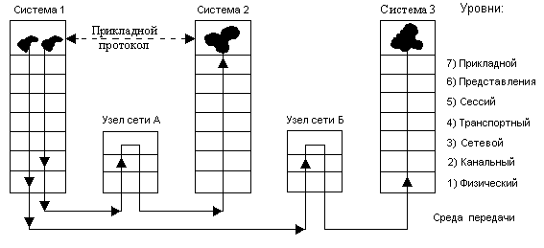
К о м п ь ю т е р н ы е с е т и
Эталонная модель взаимодействия открытых систем (ВОС) ISO – International Standard Organization; Уровни эталонной модели; Протокол; Межуровневой интерфейс.
Структура эталонной модели ВОС
Совокупность процедур и правил взаимодействия объектов одноименных уровней называется протоколом.
Правила взаимодействия смежных уровней одной и той же системы определяют межуровневой интерфейс.

Slide 6
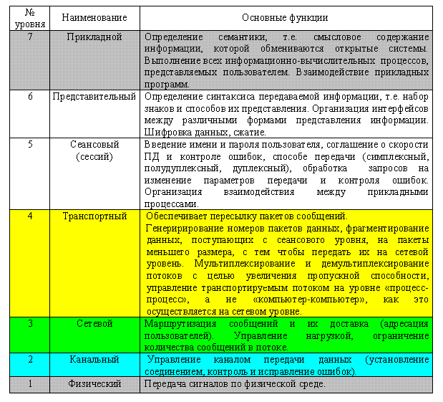
К о м п ь ю т е р н ы е с е т и
Эталонная модель взаимодействия открытых систем (ВОС)
Уровни и функции эталонной модели.

